Slide 1
Deconvolution Network (DeconvNet)
Learning Deconvolution Network for Semantic Segmentation

Slide 2

0.
Abstract
(1) Abstract
Deconvolution Network[1]의 Contribution
Deconvolution + Unpooling을 통해 Deconvolution Network를 구성
Pretrained된 네트워크를 이용 (VGG-16)
Proposals를 추출해서 예측한 후에 결과들을 결합
FCN의 한계를 극복 (large, small objec에 대한 성능)
새로운 Deconvolution Network를 제안
Proposal-wise prediction
multi-scale에 강한 모습을 보임
PASCAL VOC 2012에서 72.5%의 정확도를 보임
FCN과의 Ensemble 없이도 높은 성능을 보임
출처 : H. Noh, S. Hong, and B. Han, “Learning deconvolution network for semantic segmentation,” in ICCV 2015

Slide 3
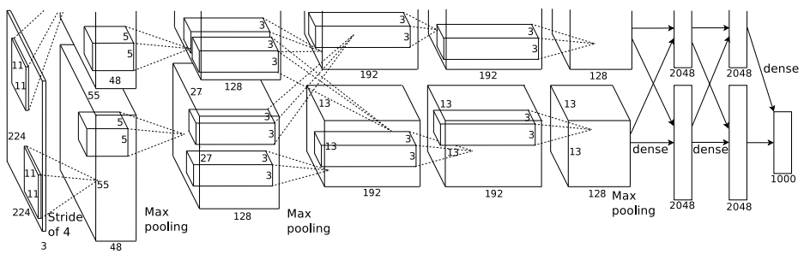
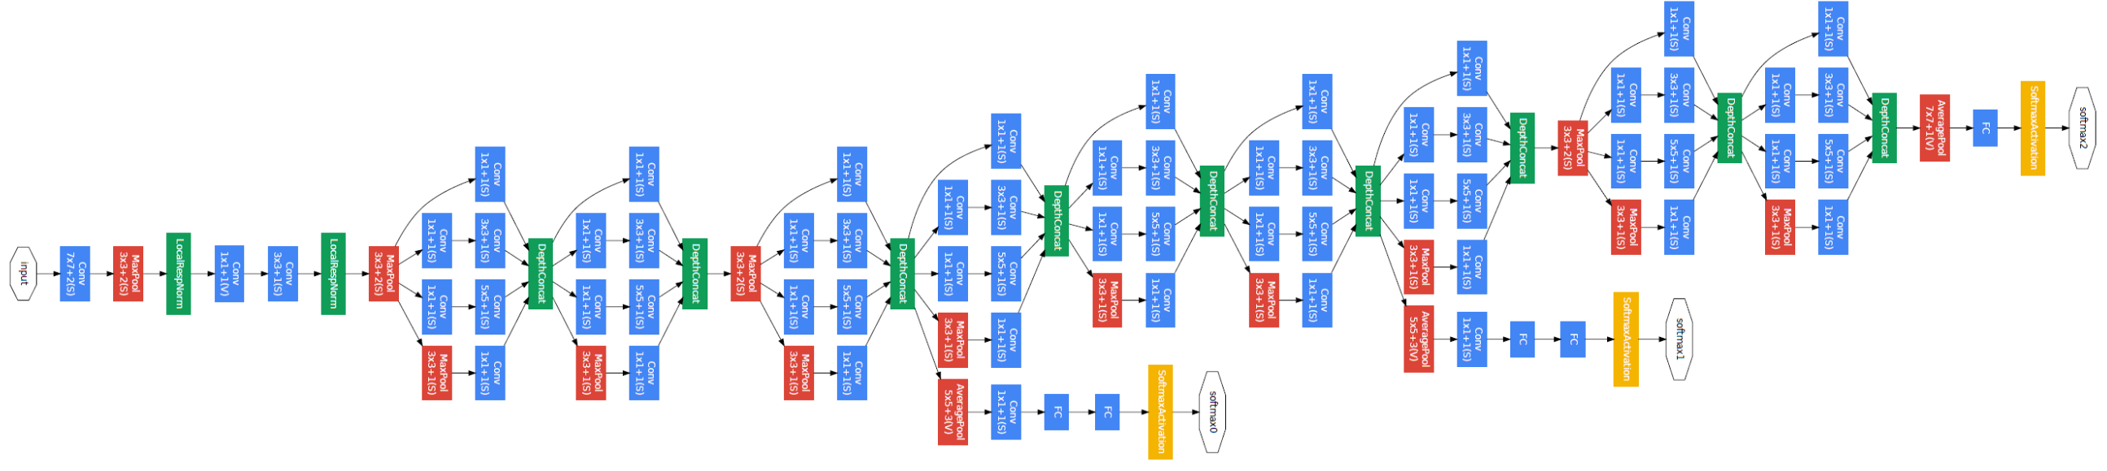
1.
Introduction
(1) Convolutional networks
Recognition에서 Deep Learning 네트워크의 개발에 따른 다른 분야로의 확장
AlexNet (2012) [2]
VGG[3], GoogleNet[4] (2014)
출처 : H. Noh, S. Hong, and B. Han, “Learning deconvolution network for semantic segmentation,” in ICCV 2015

Slide 4
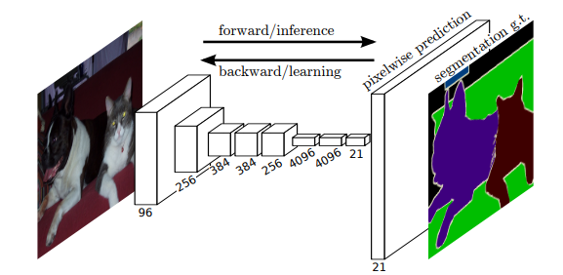
1.
Introduction
(1) Convolutional networks
Recently Approaches convnets for semantic segmentation
Fully convolutional networks for semantic segmentation
출처 : H. Noh, S. Hong, and B. Han, “Learning deconvolution network for semantic segmentation,” in ICCV 2015

Slide 5
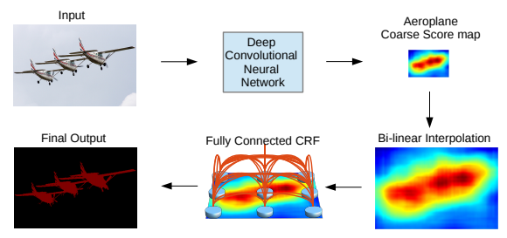
1.
Introduction
(1) Convolutional networks
Recently Approaches convnets for semantic segmentation
SEMANTIC IMAGE SEGMENTATION WITH DEEP CONVOLUTIONAL NETS AND FULLY CONNECTED CRFS
출처 : H. Noh, S. Hong, and B. Han, “Learning deconvolution network for semantic segmentation,” in ICCV 2015

Slide 6
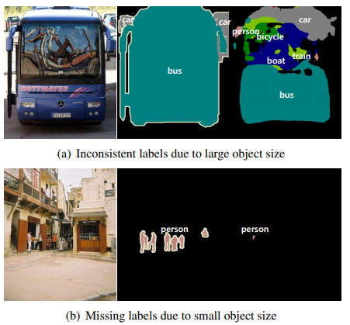
1.
Introduction
(2) FCN의 한계
FCN 기반의 Semantic Segmentation이 가지는 한계
Predefined fixed size receptive field를 가짐
Object가 Receptive field보다 크거나 작은 경우 성능이 낮음
큰 Object의 지역적인 정보로만 예측
같은 Object여도 다르게 라벨링을 함
작은 Object가 무시되는 문제가 있음
Skip architecture를 이용해도 한계가 있음
출처 : H. Noh, S. Hong, and B. Han, “Learning deconvolution network for semantic segmentation,” in ICCV 2015

Slide 7
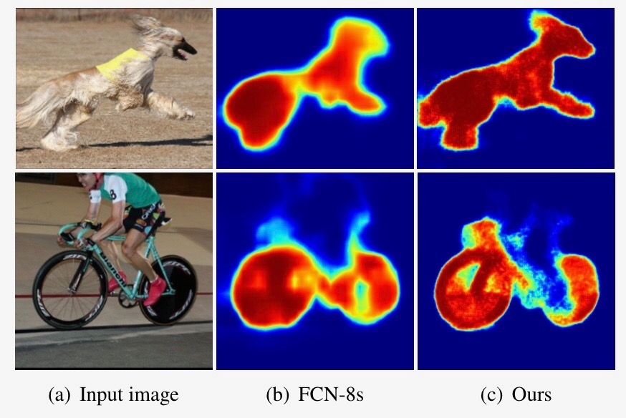
1.
Introduction
(2) FCN의 한계
FCN 기반의 Semantic Segmentation이 가지는 한계
Object의 디테일한 모습이 사라지는 문제가 발생
데이터 자체의 문제 (coarse)
Deconvolution 절차가 너무 간단함 (1 layer)
단순한 절차가 nonlinear한 경계를 학습하기 어려움
CRF를 이용해서 어느정도 해결
출처 : H. Noh, S. Hong, and B. Han, “Learning deconvolution network for semantic segmentation,” in ICCV 2015

Slide 8
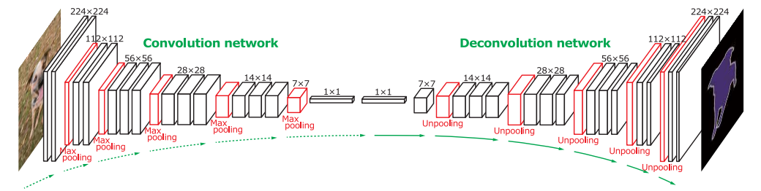
1.
Introduction
(3) FCN의 한계 극복
FCN의 한계를 극복하는 2가지 방식
Deep Deconvolution Network
Deconvolution + unpooling + ReLU
출처 : H. Noh, S. Hong, and B. Han, “Learning deconvolution network for semantic segmentation,” in ICCV 2015

Slide 9
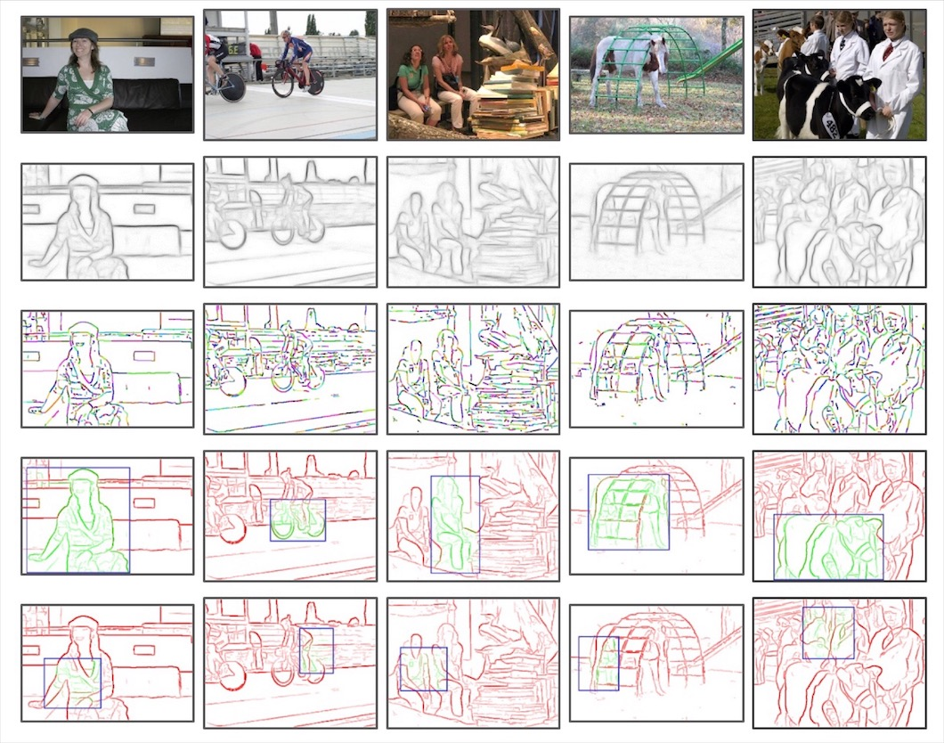
1.
Introduction
(3) FCN의 한계 극복
FCN의 한계를 극복하는 2가지 방식
Instance-wise Segmentation을 적용
individual object proposals 후에 segmentation
FCN의 Scale 이슈를 해결
Object의 Detail을 확인
출처 : H. Noh, S. Hong, and B. Han, “Learning deconvolution network for semantic segmentation,” in ICCV 2015

Slide 10
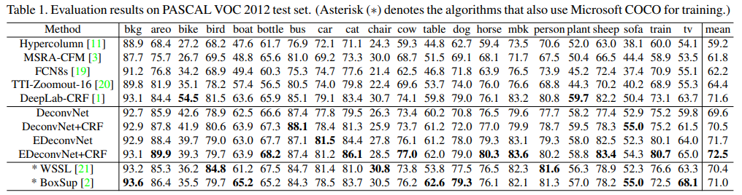
1.
Introduction
(3) FCN의 한계 극복
FCN의 한계를 극복하는 2가지 방식
위의 2가지 방식을 이용해서 PASCAL VOC 2012에서 좋은 성능을 달성
Augmented Dataset 사용
FCN과 Ensemble
Ensemble한 결과에 CRF 적용
출처 : H. Noh, S. Hong, and B. Han, “Learning deconvolution network for semantic segmentation,” in ICCV 2015

Slide 11
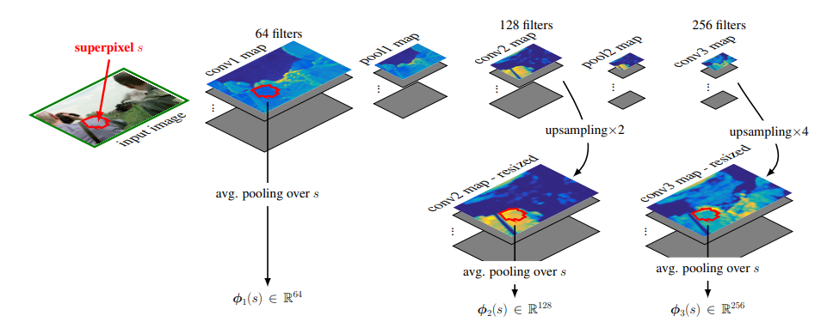
2.
Related Work
(1) Multi-scale superpixels
출처 : M. Mostajabi, P. Yadollahpour, and G. Shakhnarovich. Feedforward semantic segmentation with zoom-out features. In CVPR, 2015

Slide 12
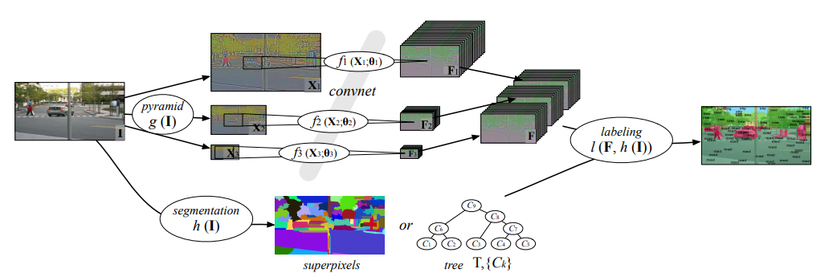
2.
Related Work
(1) Multi-scale superpixels
출처 : C. Farabet, C. Couprie, L. Najman, and Y. LeCun. Learning hierarchical features for scene labeling. TPAMI, 35(8):1915– 1929, 2013

Slide 13
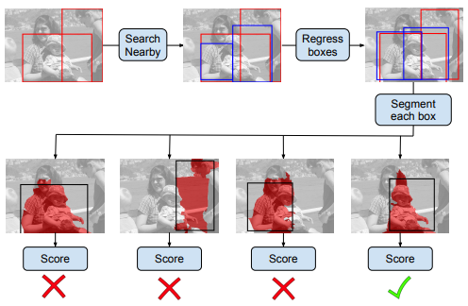
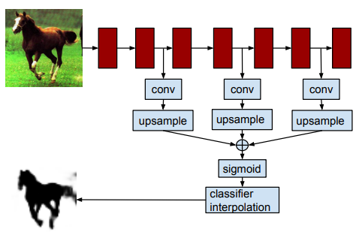
2.
Related Work
(2) Region proposals
출처 : B. Hariharan, P. Arbelaez, R. Girshick, and J. Malik. Hyper-columns for object segmentation and fine-grained localization. In CVPR, 2015

Slide 14
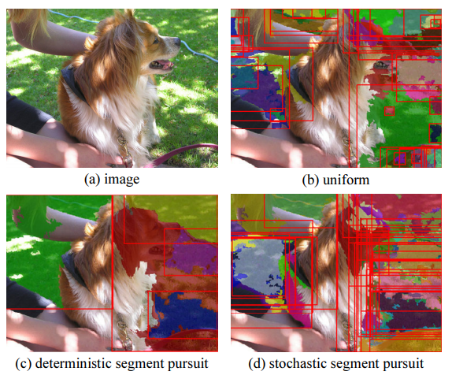
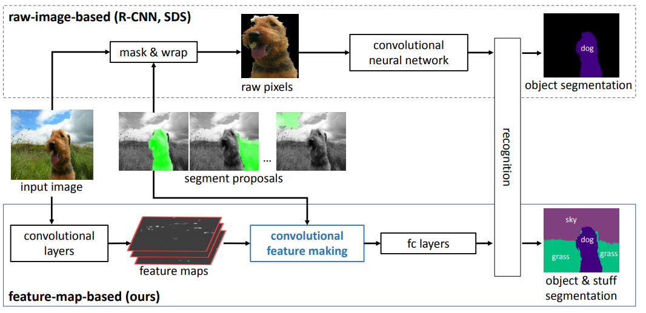
2.
Related Work
(2) Region proposals
출처 : J. Dai, K. He, and J. Sun. Convolutional feature masking for joint object and stuff segmentation. In CVPR, 2015

Slide 15
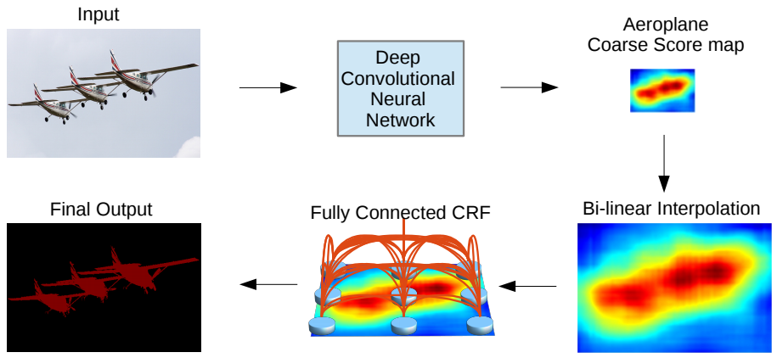
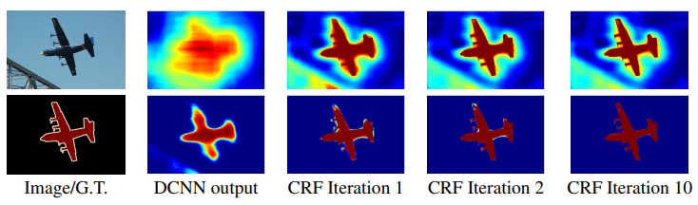
2.
Related Work
(3) Conditional Random Field (CRF)
출처 : P. Krahenbuhl and V. Koltun. Efficient inference in fully connected crfs with gaussian edge potentials. In NIPS, 2011
출처 : Semantic Image Segmentation with Deep Convolutional Nets and Fully Connected CRFs. Chen et al. ICLR’15

Slide 16
3.
System Architecture
(1) Architecture
DeconvNet Architecture – Convolution + Deconvolution Network
Convolution Network / Deconvolution Network가 대칭으로 이루어진 구조
Convolution Network는 VGG16을 사용
13개의 층으로 이루어짐
RELU와 POOLING이 CONVOLUTION 사이에서 이루어짐
1 X 1 Convolution 2개가 클래스의 투영을 진행함
Deconvolution Network는 Unpooling, deconvolution, ReLU으로 이루어짐
출처 : H. Noh, S. Hong, and B. Han, “Learning deconvolution network for semantic segmentation,” in ICCV 2015

Slide 17
3.
System Architecture
(2) Deconvolution Network for Segmentation
Deconvolution Network – Unpooling + Transposed Convolution
Unpooling과 Transposed Convolution이 반복적으로 이루어진 형태
Unpooling은 Detail한 경계를 포착
Transposed Convolution은 전반적인 모습을 포착
출처 : H. Noh, S. Hong, and B. Han, “Learning deconvolution network for semantic segmentation,” in ICCV 2015

Slide 18
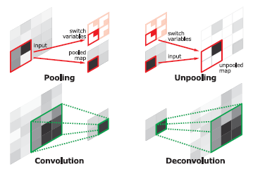
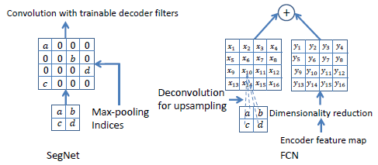
3.
System Architecture
(2) Deconvolution Network for Segmentation
Unpooling
Pooling의 경우 노이즈를 제거하는 장점이 있지만 그 과정에서 정보가 손실되는 문제가 생김
Unpooling을 통해서 Pooling시에 지워진 정보를 기록했다가 복원
학습이 필요 없기에 속도가 빠르고 경계를 잘 기억하는 장점이 있음
하지만, sparse한 activation map을 가지기에 이를 채워 줄 필요가 있음
채우는 역할을 Transposed Convolution이 수행
출처 : H. Noh, S. Hong, and B. Han, “Learning deconvolution network for semantic segmentation,” in ICCV 2015

Slide 19
3.
System Architecture
(2) Deconvolution Network for Segmentation
Deconvolution (Transposed Convolution)
Pooling의 경우 노이즈를 제거하는 장점이 있지만 그 과정에서 정보가 손실되는 문제가 생김
Deconvolutional layers를 통해서 input object의 모양을 복원
순차적인 층의 구조가 다양한 수준의 모양을 잡아냄
낮은 층의 경우 전반적인 모습을
깊은 층의 경우 구체적인 모습을 잡아냄
출처 : H. Noh, S. Hong, and B. Han, “Learning deconvolution network for semantic segmentation,” in ICCV 2015

Slide 20
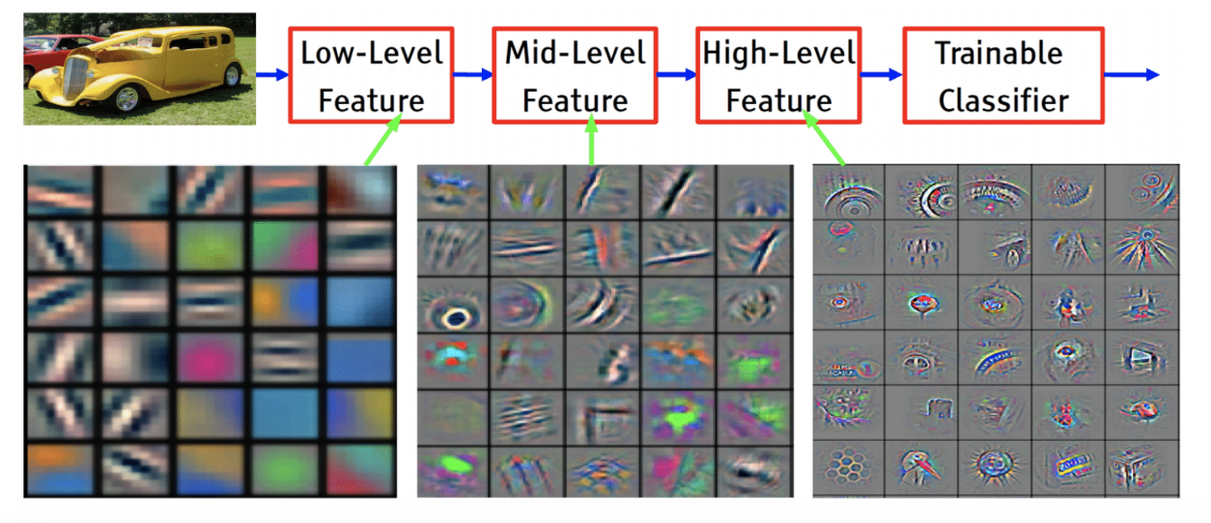
3.
System Architecture
(2) Deconvolution Network for Segmentation
Analysis of Deconvolution Network
Low Layer
- 직선 및 곡선, 색상 등의 낮은 수준의 특징 (local feature)
High Layer
- 복잡하고 포괄적인 개체 정보가 활성화 (global feature)
Deconvolution Network의 Activation Map을 보면 층과 Pooling 방법에 따라 다른 특징이 있음
낮은 층의 경우 전반적인 특징 (location, shape and region) / 깊은 층의 경우 복잡한 패턴을 잡아냄
출처 : H. Noh, S. Hong, and B. Han, “Learning deconvolution network for semantic segmentation,” in ICCV 2015

Slide 21
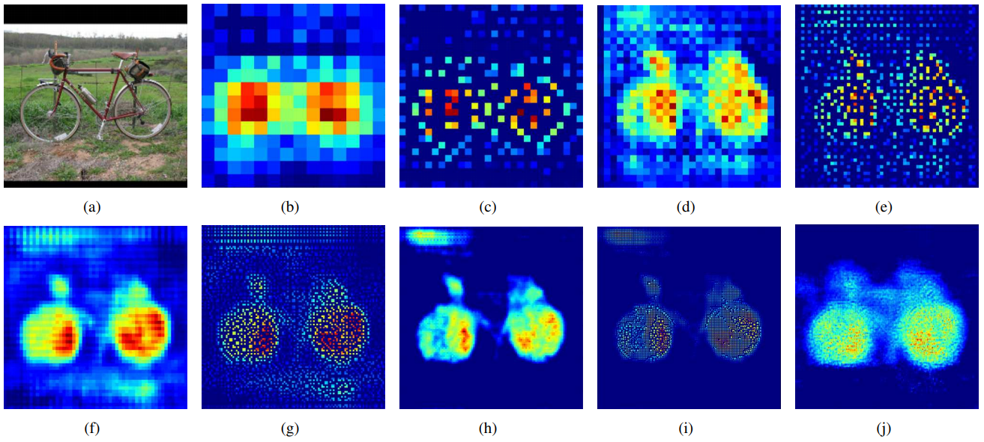
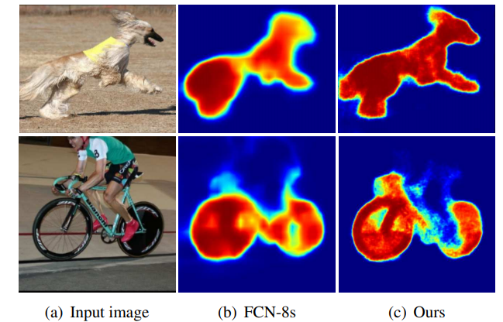
3.
System Architecture
(2) Deconvolution Network for Segmentation
Analysis of Deconvolution Network
Deconvolution Network의 Activation Map을 보면 층과 Pooling 방법에 따라 다른 특징이 있음
낮은 층의 경우 전반적인 특징 (location, shape and region) / 깊은 층의 경우 복잡한 패턴을 잡아냄
unpooling의 경우 “example-specific”한 구조를 잡아냄 (자세한 구조를 잡아냄)
Transposed Conv의 경우 “class-specific”한 구조를 잡아냄 (위의 구조에 빈 부분을 채워넣음)
실제로 둘을 병행시에 FCN 보다 활성화 맵이 디테일해지는 모습을 볼 수 있음
출처 : H. Noh, S. Hong, and B. Han, “Learning deconvolution network for semantic segmentation,” in ICCV 2015

Slide 22
3.
System Architecture
(3) System Overview
Semantic segmentation to instance wise segmentation
image로부터 object가 있을법한 candidate를 추출해서 Segmentation을 수행
다양한 크기의 Object를 효과적으로 다룸
고정된 크기의 Receptive Field가 가지는 문제를 해결 (sub-level image의 size가 달라서인듯)
학습에 필요한 메모리와 복잡도를 줄일 수 있음
필요한 Object에 대해서만 예측을 수행하면 됨
출처 : H. Noh, S. Hong, and B. Han, “Learning deconvolution network for semantic segmentation,” in ICCV 2015

Slide 23
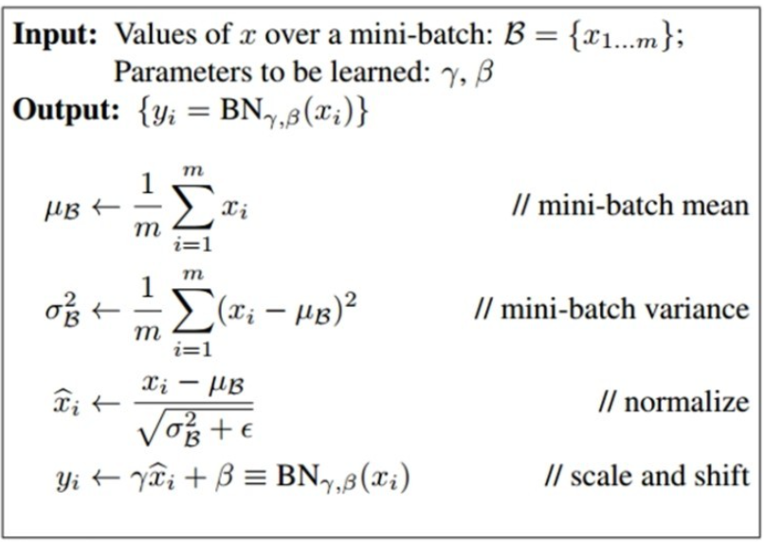
4.
Training
(1) Batch Normalization
Reduce internal covariate shift problem
출처 : H. Noh, S. Hong, and B. Han, “Learning deconvolution network for semantic segmentation,” in ICCV 2015

Slide 24
4.
Training
(2) Two-stage Training
Segmentation 테스크 대비 적은 데이터의 수를 해결
Batch Normalization으로 local optima에 빠지는 문제를 어느정도 해결하지만, 충분하지 않음
학습수가 적어서 Deconvolution network의 장점이 감소
Two-stage의 학습방법을 도입해서 위의 문제를 해결
1 stage에서는 쉬운 예제를 학습
object를 중심으로 하는 object instance를 crop함
이렇게 object의 위치와 크기의 변동을 줄임으로써 적은 학습 데이터로 효과적인 성능을 낼 수 있ㅇㅁ
2 stage에서는 보다 어려운 예제를 통해서 fine-tuning의 과정을 거침
보다 어려운 example을 통해서 fine tunin하는 과정을 거침
ground-truth와 overlapped이 IoU 0.5 이상인 후보자들만 추출
2 stage를 통해서 네트워크가 보다 robust 해짐 (물체의 위치와 크기가 훈련의 예제에 따라 다를 수 있기에 훈련을 더 어렵게 만듬)
출처 : H. Noh, S. Hong, and B. Han, “Learning deconvolution network for semantic segmentation,” in ICCV 2015

Slide 25
5.
Inference
(0) Overview
Inference 과정
Individual instance에 대해서 semantic segmentation의 학습을 수행
평가 데이터에 대해, candidate proposals (individual proposals)를 생성하고 학습된 모델을 적용
2에서 만들어진 모든 결과를 aggregate해서 전체 이미지를 만듬
하나의 이미지에서도 여러개의 candidate가 나올 수 있고 candidat간에도 겹치는 부분이 있을 수 있음
이러한 부분을 모두 모아서 aggregate를 수행
추가적으로 FCN과 결합시에 성능이 좀 더 좋아짐
4에 CRF를 적용시에 성능이 좀 더 좋아짐
출처 : H. Noh, S. Hong, and B. Han, “Learning deconvolution network for semantic segmentation,” in ICCV 2015

Slide 26
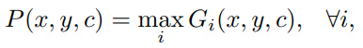
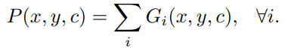
5.
Inference
(1) Aggregating Instance-wise Segmentation Maps
Inference 과정
Proposal 과정에서 배경만 포함되거나 object가 잘리는 문제들이 발생
해당 문제는 Proposals를 Aggregation 하면서 해결
Pixel에 대해 Average or Maximum 값을 취함
i번째 proposals에 대해서 W * H * C의 output score maps를 생성
W * H는 너비와 높이를 의미하고 C는 클래스의 수를 의미
Crop했기에 이미지의 남은 부분은 Zero-padding을 적용
이후 하나의 이미지에 대해 발생한 proposals들의 Max, Mean Aggregation을 취함
마지막으로 CFR를 적용
출처 : H. Noh, S. Hong, and B. Han, “Learning deconvolution network for semantic segmentation,” in ICCV 2015

Slide 27
5.
Inference
(2) Ensemble with FCN
FCN vs DeconvNet
DeconvNet은 fine-details를 잘 잡는 반면에 FCN은 전반적인 모양을 잘 잡음
Instance-wise prediction은 다양한 scales의 object 모양을 잡는데는 도움을 줌
Semantic Segmentation은 context 정보를 같이 잡는다는 장점이 있음
DeconvNet의 장점인 2와 FCN의 장점인 3을 결합시에 성능향상이 큰 폭으로 됨
독립적으로 모델을 시행한 후에 둘의 결과를 평균내고 CRF를 적용
출처 : H. Noh, S. Hong, and B. Han, “Learning deconvolution network for semantic segmentation,” in ICCV 2015

Slide 28
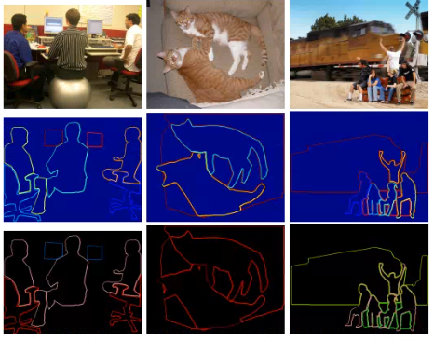
6.
Experiments
(1) Implementation Details
Dataset / Optimization
[Dataset]
PASCAL VOC 2012
Augmented annotation[5]
[Optimization]
SGD
lr : 0.01
momentum : 0.9
weight decay : 0.0005
VGG 16-layer의 Pretrained된 모델을 사용 (ILSVRC dataset)
dropou을 제거하고 Batch normalization 사용
ReducelronPlateau scheduler 사용 (validation accuracy 기준)
출처 : H. Noh, S. Hong, and B. Han, “Learning deconvolution network for semantic segmentation,” in ICCV 2015

Slide 29
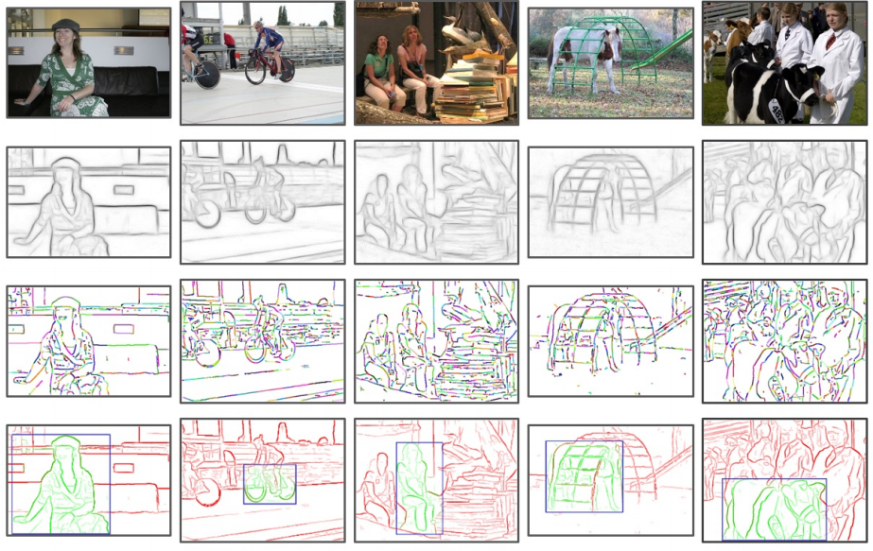
6.
Experiments
(1) Implementation Details
Training Data Construction / Inference
[Training Data Construction]
1 stage training
학습 데이터에 tight한 bounding box를 그린 후 local context가 추가로 포함되도록 1.2배 확장
Bounding box에서 square window를 crop
중심에 위치한 object는 class label을 그렇지 않은 pixel은 background label을 제공
2 stage training
[6]에서 제안한 방법으로 object proposal을 생성
class labels는 annotation된거를 사용
1 stage에서 사용한 post processing을 적용
중복되는 proposals를 넣어서 class balancing을 맞춤
출처 : H. Noh, S. Hong, and B. Han, “Learning deconvolution network for semantic segmentation,” in ICCV 2015

Slide 30
6.
Experiments
(1) Implementation Details
Inference 과정
edge-box [6]을 이용해서 test image 각각 2000개의 object proposals를 생성
objectness scores를 기반으로 상위 50개의 proposals만 추출
inference을 진행한 후에 pixel-wise maximum or mean을 계산
출처 : H. Noh, S. Hong, and B. Han, “Learning deconvolution network for semantic segmentation,” in ICCV 2015

Slide 31
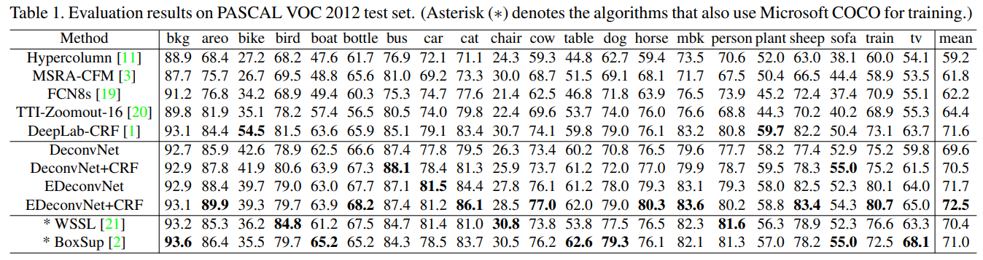
6.
Experiments
(2) Evaluation on Pascal VOC
Pascal VOC 2012
DeconvNet 자체의 IoU가 69.6으로 FCN비해 많은 상승이 있었지만, DeepLab에 비해서는 낮음
CRF와 결합시에 1%p의 상승을 보임
FCN과 결합시에 2%p의 상승을 보임 (SOTA)
출처 : H. Noh, S. Hong, and B. Han, “Learning deconvolution network for semantic segmentation,” in ICCV 2015

Slide 32
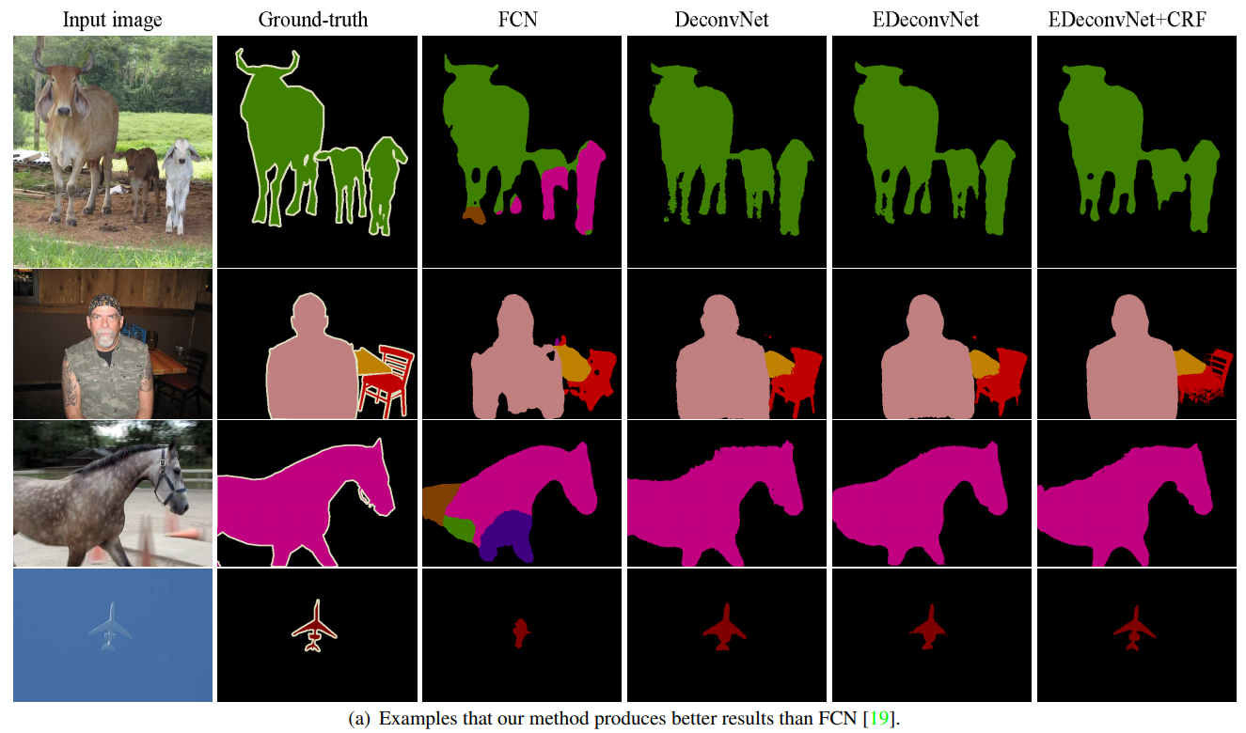
6.
Experiments
(2) Evaluation on Pascal VOC
Pascal VOC 2012
출처 : H. Noh, S. Hong, and B. Han, “Learning deconvolution network for semantic segmentation,” in ICCV 2015

Slide 33
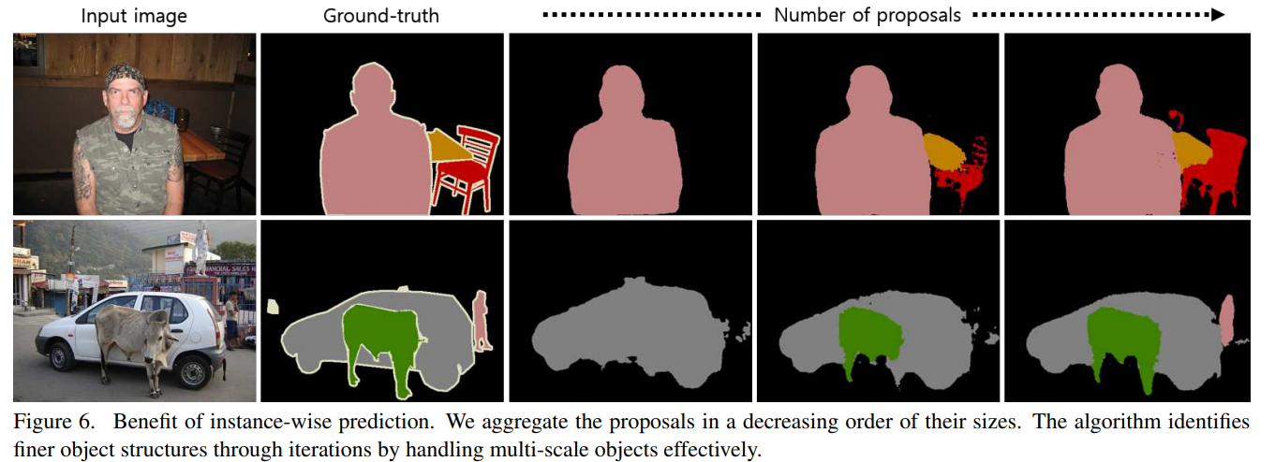
6.
Experiments
(2) Evaluation on Pascal VOC
Pascal VOC 2012
출처 : H. Noh, S. Hong, and B. Han, “Learning deconvolution network for semantic segmentation,” in ICCV 2015

Slide 34
7.
Conclusion
(1) Overview
Deep Deconvolution networ를 통해서 novel semantic segmentation을 제안
Dense하고 precise한 object segmentation을 수행
FCN이 가지는 fixed size receptive field라는 한계를 instance wise segmentation을 통해서 해결
FCN과 Ensemble을 통해서 더 높은 성능을 보였음
FCN과 DeconvNet의 성질이 다른 것을 통합
PASCAL VOC 2012에서 SOTA 달성
출처 : H. Noh, S. Hong, and B. Han, “Learning deconvolution network for semantic segmentation,” in ICCV 2015

Slide 35
7.
Conclusion
(2) Advantages
DeconvNet의 기여를 표현하려고 이끌어 가는 과정이 탄탄함
FCN의 단점을 지적하고 DeconvNet에서 해결하는 과정
DeconvNet의 해결책 (Unpool, Transposed Conv 등)이 왜 좋은지
Unpool / Transposed Conv의 장단점을 비교하고 시각화하는 과정
Detail한 부분이 어떻게 살아나는지
Instance wise segmentation을 같이 수행할 수 있는 장점
Multi-scale이 가지는 문제점을 Object proposal을 통해서 해결하려고 시도
출처 : H. Noh, S. Hong, and B. Han, “Learning deconvolution network for semantic segmentation,” in ICCV 2015

Slide 36
7.
Conclusion
(3) Disadvantages
Receptive Field의 문제를 해결하려고 도입한 방식이 너무 비용이 많이 드는 방법
Proposal을 통해서 하나의 이미지당 2000개의 후보군을 추출
추출한 후보군에 대해서 상위 50개를 선택
50개에 대해서 Inference를 수행후 Aggregation을 진행
학습 속도에 대해서도 언급이 안되어있음
학습과 추론과정이 복잡함. 사용자가 적용하기에 불편한 점이 많음
FCN의 경우 End-to-End 방식임
1 stage 학습 + 2 stage 학습뿐만 아니라 Proposal 추출까지 필요
DeconvNet 단일 성능이 뛰어난 것 같지는 않음
DeepLab + CRF와 비교시에 오히려 낮음
DeepLab + CRF의 결과 이미지도 함께 보여줬으면 더 의미있지 않았을까 생각
실험의 수가 다른 논문에 대비해서 많이 부족함
PASCAL VOC를 보통 많이 벤치마크하기는 하지만 여러 데이터에 대해서 실험을 해서 결과 비교가 필요해 보임
출처 : H. Noh, S. Hong, and B. Han, “Learning deconvolution network for semantic segmentation,” in ICCV 2015

Slide 37
8.
Appendix
(1) 참고자료
J. Long, E. Shelhamer, and T. Darrell. Fully convolutional networks for semantic segmentation. In CVPR, 2015
A. Krizhevsky, I. Sutskever, and G. E. Hinton. Imagenet classification with deep convolutional neural networks. In NIPS, 2012
K. Simonyan and A. Zisserman. Very deep convolutional networks for large-scale image recognition. CoRR, abs/1409.1556, 2014
C. Szegedy, W. Liu, Y. Jia, P. Sermanet, S. Reed, D. Anguelov, D. Erhan, V. Vanhoucke, and A. Rabinovich. Going deeper with convolutions. CoRR, abs/1409.4842, 2014
B. Hariharan, P. Arbelaez, L. Bourdev, S. Maji, and J. Malik. ´ Semantic contours from inverse detectors. In ICCV, 2011
C.L. Zitnick and P.Dollar Edge boxes: Locating object proposals from edges. In ECCV, 2014 http://swoh.web.engr.illinois.edu/courses/IE598/handout/fall2016_slide15.pdf
http://vision.stanford.edu/teaching/cs231b_spring1213/slides/segmentation.pdf
https://hci.iwr.uni-heidelberg.de/vislearn/wp-content/uploads/2016/06/GM-lecture3.pdf
https://www.youtube.com/watch?v=58fuWVu5DVU

Slide 38
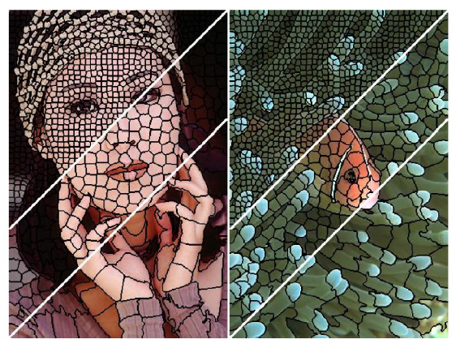
8.
Appendix
(2) Superpixel
Superpixel 이란?
지각적으로 의미있는 픽셀들을 모아서 그룹화해준 것
즉, 비슷한 부위를 모아서 그룹화한 픽셀 그룹을 Superpixel이라고 표현함
이미지 출처 : SLIC 오리지널 논문
출처 : https://bskyvision.com/540

Slide 39
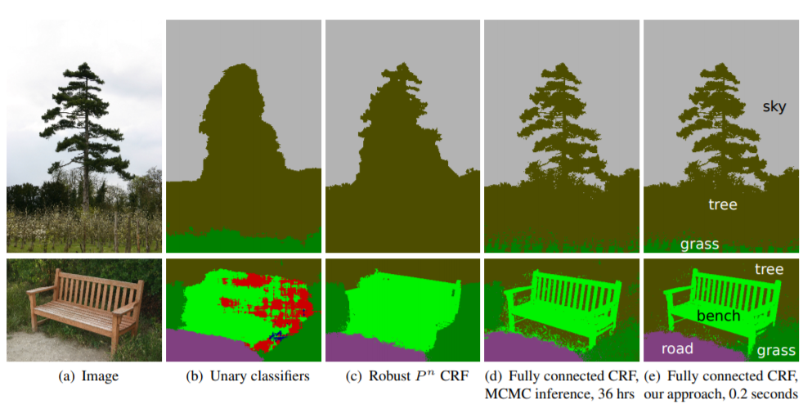
8.
Appendix
(3) Conditional Random Field (CRF)
Conditional Random Field 이란?
Conv + Pooling을 통해서 사라진 Detail한 정보를 복원하기 위함 (이미지의 노이즈를 제거 및 경계면의 특성을 활성화)
FCN에서는 Skip Connection을 통해서 위의 문제를 해결
DeepLab v1에서는 pooling Layer을 제거하고 Atrous Convolution을 사용
출처 : P. Krahenbuhl and V. Koltun. Efficient inference in fully connected crfs with gaussian edge potentials. In NIPS, 2011
출처 : Semantic Image Segmentation with Deep Convolutional Nets and Fully Connected CRFs. Chen et al. ICLR’15

Slide 40
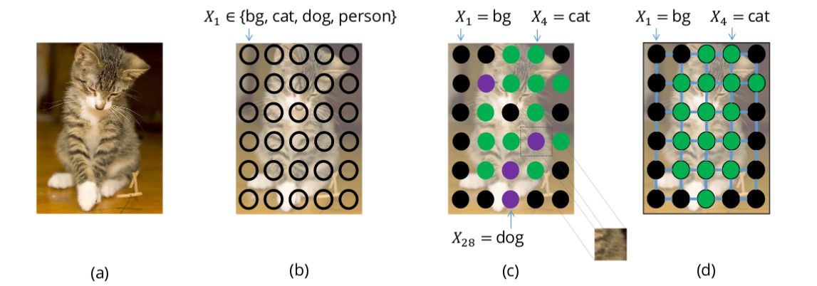
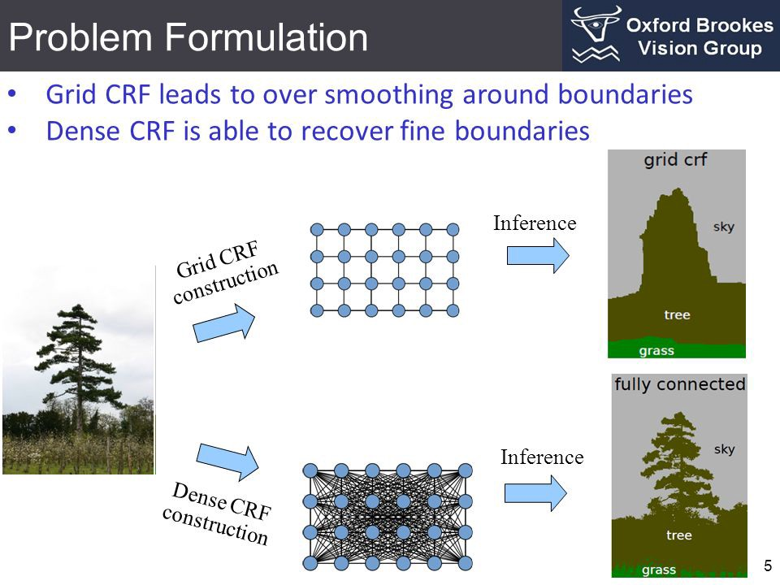
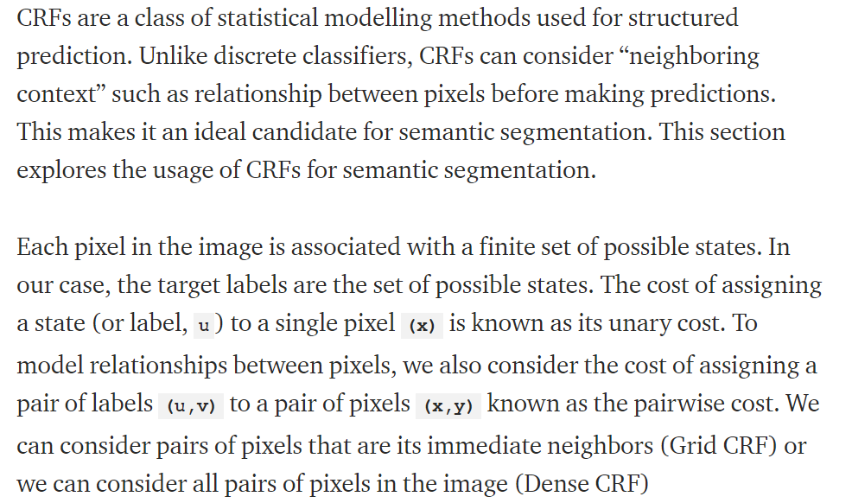
8.
Appendix
(3) Conditional Random Field (CRF)
Conditional Random Field 이란?
CRF에 대한 개념 (http://swoh.web.engr.illinois.edu/courses/IE598/handout/fall2016_slide15.pdf)
Short-range CRF
Fully Connected CRF
출처 : P. Krahenbuhl and V. Koltun. Efficient inference in fully connected crfs with gaussian edge potentials. In NIPS, 2011
출처 : Semantic Image Segmentation with Deep Convolutional Nets and Fully Connected CRFs. Chen et al. ICLR’15

Slide 41
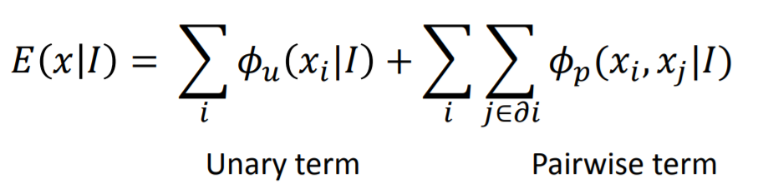
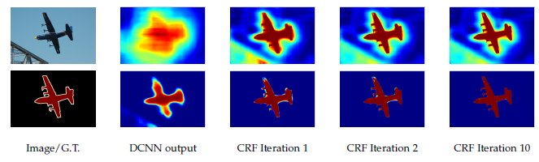
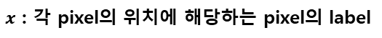
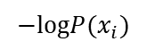
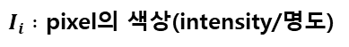
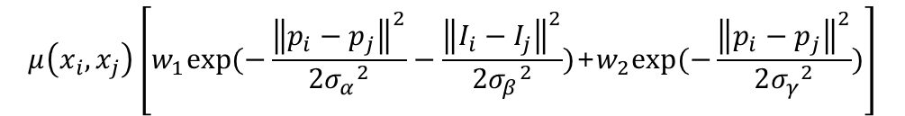
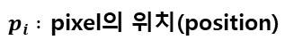
8.
Appendix
(3) Conditional Random Field (CRF)
Conditional Random Field 이란?
CRF에 대한 개념 (http://swoh.web.engr.illinois.edu/courses/IE598/handout/fall2016_slide15.pdf)
Fully Connected CRF
$x$ : 각 pixel의 위치에 해당하는 pixel의 label
$p_{i} :$ pixel의 위치(position)
From DCNN label
probabilities
$I_{i} :$ pixel의 색상(intensity/명도)
Gaussian Kernel
$$μ\left(x_{i},x_{j}\right)\left[w_{1}exp⁡(−\frac{{\left\|p_{i}−p_{j}\right\|}^{2}}{2{σ_{α}}^{2}}−\frac{{\left\|I_{i}−I_{j}\right\|}^{2}}{2{σ_{β}}^{2}})\text{+}w_{2}exp⁡(−\frac{{\left\|p_{i}−p_{j}\right\|}^{2}}{2{σ_{γ}}^{2}})\right]$$
$$−logP(x_{i})$$
Differences in position and intensity
Just position
역할 : 비슷한 position, intensity를 갖는
pixel들에 대해 유사한 label이 붙도록
역할 : pixel들의 위치에 따른
smooth 수준을 결정
즉, the property of preserving edges
Top: Score map (input before softmax function), Bottom: belief map (output of softmax function)
출처 : P. Krahenbuhl and V. Koltun. Efficient inference in fully connected crfs with gaussian edge potentials. In NIPS, 2011
출처 : http://blog.naver.com/PostView.nhn?blogId=laonple&logNo=221017461464&redirect=Dlog&widgetTypeCall=true

Slide 42
8.
Appendix
(4) Batch Normalization
Batch Normalization 이란?
CRF에 대한 개념 (http://swoh.web.engr.illinois.edu/courses/IE598/handout/fall2016_slide15.pdf)
출처 : https://www.youtube.com/watch?v=58fuWVu5DVU

Slide 43
8.
이해안가는 목록
Semantic Segmentation based on FCNs have a couple of critical limitations. First, the network has a predefined fixed-size receptive field (여기서 fixed size receptive field가 의미하는게 어떤 것). Therefore, the object that is substantially larger or smaller than the receptive field may be fragmented or mislabeld. (fixed size에 의해서 어떤식으로 모델이 영향을 주는지에 대해서 정확한 이해가 필요)
It is free from scale issuees found in the original FCN-based methods and identifies finer details of an objects. (Object Proposals 방식으로 instance-wise segmentation하는게 과연 좋은 솔루션일까? 이를 통해서 scale issue를 해결했다는데 맞는지 잘 모르겠음)
6.1. Implementation Details에 대한 내용을 정확히 확인.
Tight한 bounding 박스를 구하기위해 Region Proposals를 추출한 방식(square window tightly enclosing … )에 대해 잘 모르겠음 (edge-box [28] 언급이 한 줄 있기는 함)
Object located at the center while other pixels are labeled as background ( 원하는 object만 class주고 나머지는 배경으로..? 이게 맞나?)
Second에서는 first와는 다르게, all relevant class labels are used for annotation이라는데 이게 위와 맞물려서 배경도 20개 클래스 속하면 라벨링했다는 의미인지?
Balance를 유지하기 위해서 redundant example을 넣었다는데 이게 무슨 의미이고, with limited number of examples가 의미하는봐가 무엇인지? 클래스가 적은 애들때매 뭘 한거지..?
이렇게 학습을 한게 Fixed size receptive field를 어떻게 해결한지 모르겠음. 잘라도 크기는 동일한텐데, 이 후에 Resize를 한건지 … ? 아니면 그냥 zero padding만 해서 동일하게 만든지?
Predefined fixed size receptive field 에 대해서 FCN의 한계 부분이 정확히 이해안하고 이게 DeconvNet에 어떻게 이어지는지 / Q : (1)과 동일한 질문?
Conditional Random Field의 정확한 개념
[28] C.L. Zitnick and P.Dollar Edge boxes: Locating object proposals from edges. In ECCV, 2014

Slide 44
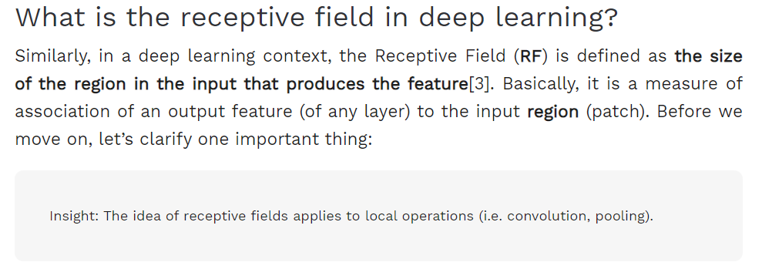
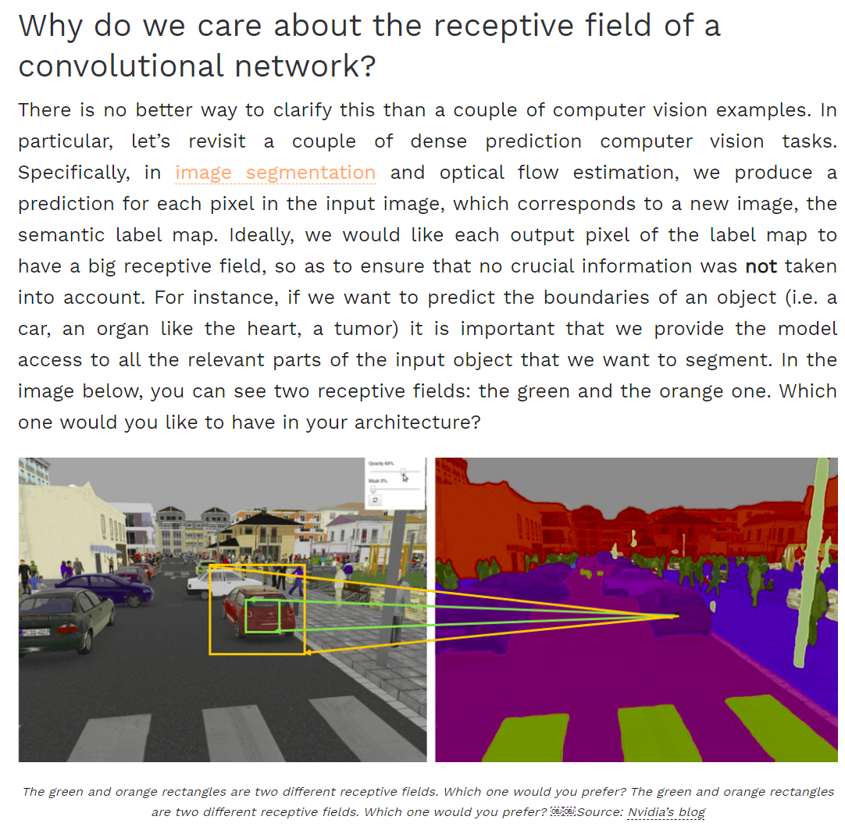
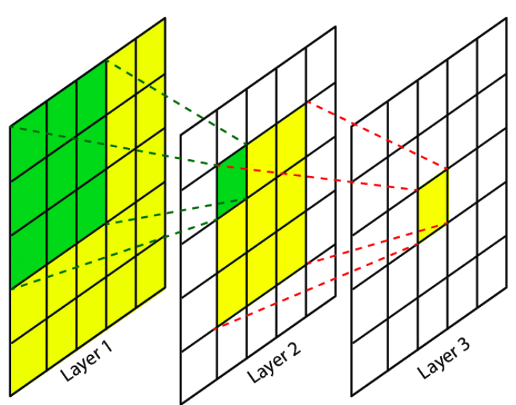
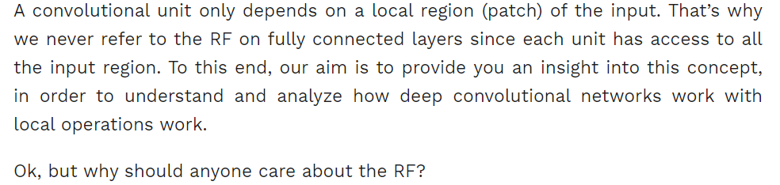
8.
이해안가는 목록
Semantic Segmentation based on FCNs have a couple of critical limitations. First, the network has a predefined fixed-size receptive field (여기서 fixed size receptive field가 의미하는게 어떤 것). Therefore, the object that is substantially larger or smaller than the receptive field may be fragmented or mislabeld. (fixed size에 의해서 어떤식으로 모델이 영향을 주는지에 대해서 정확한 이해가 필요)
RF’s size : 3
Fixed-size RF by kernel in FCN
RF’s size : 3
Receptive Filed가 작으면 뭔가 그 지점을 판단할 때, 상대적으로 Local 부분만을 기반해서 판단한다는 문제를 발생
가능하면 Receptive Filed를 크게 잡는게 좋음
출처 : Understanding the receptive field of deep convolutional networks
: Dilated convolution (FCN보다 성능 개선을 위해 Dialated convolution을 사용한 논문 : receptive filed를 크게 하는 방법 I)

Slide 45
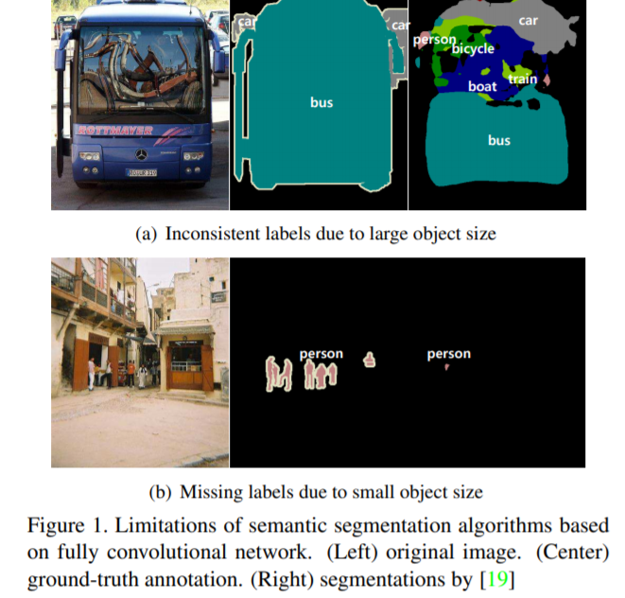
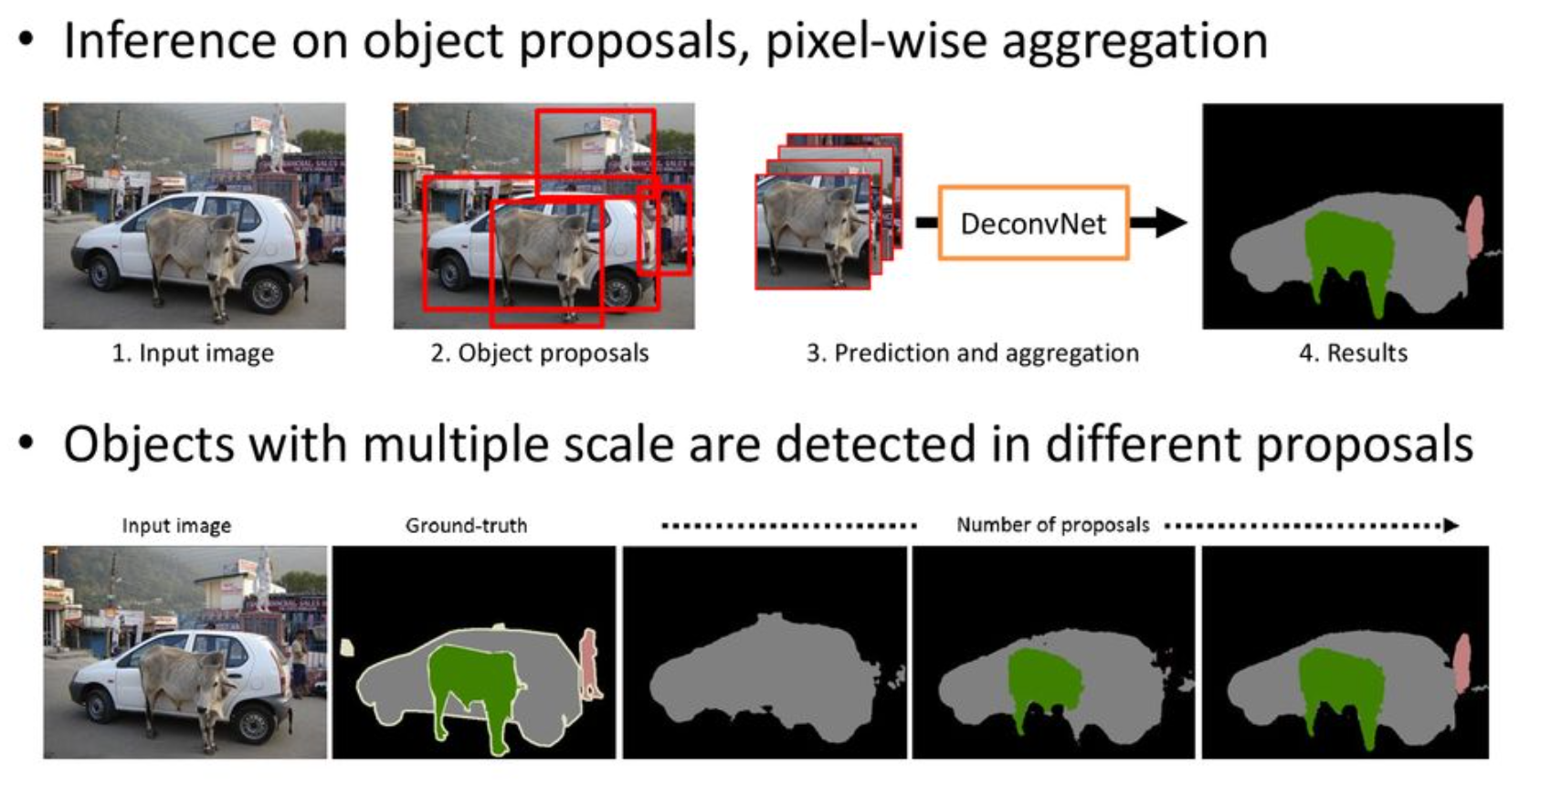
8.
이해안가는 목록
It is free from scale issuees found in the original FCN-based methods and identifies finer details of an objects. (Object Proposals 방식으로 instance-wise segmentation하는게 과연 좋은 솔루션일까? 이를 통해서 scale issue를 해결했다는데 맞는지 잘 모르겠음)
출처 : Understanding the receptive field of deep convolutional networks
: Dilated convolution (FCN보다 성능 개선을 위해 Dialated convolution을 사용한 논문 : receptive filed를 크게 하는 방법 I)

Slide 46
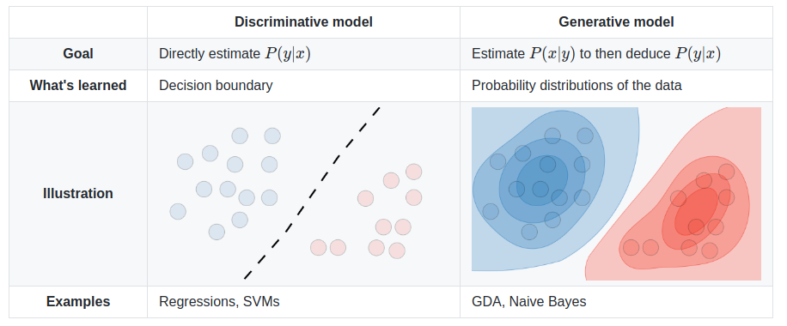
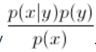



8.
이해안가는 목록
Conditional Random Field의 정확한 개념
Discriminative model vs Generative model
ML models
Using Bayes’rule
Conditional Random
Fields
they model the decision boundary between the different classes
model how the data was generated, which after having learnt,
can be used to make classifications
$$={argmax}_{y}p(x, y)$$
출처 : Overview of Conditional Random Fields

Slide 47

8.
이해안가는 목록
Conditional Random Field의 정확한 개념
What Discriminative classifiers are
출처 : Overview of Conditional Random Fields

Slide 48










8.
이해안가는 목록
Conditional Random Field의 정확한 개념
Mathematical overview of Conditional Random Fields
출처 : Overview of Conditional Random Fields
: http://blog.echen.me/2012/01/03/introduction-to-conditional-random-fields/

Slide 49
감사합니다

